Slide 1




Notes:
Hương Thảo: Zalo 0972.115.126. Các nick khác đều là giả mạo, ăn cắp chất xám

Slide 2
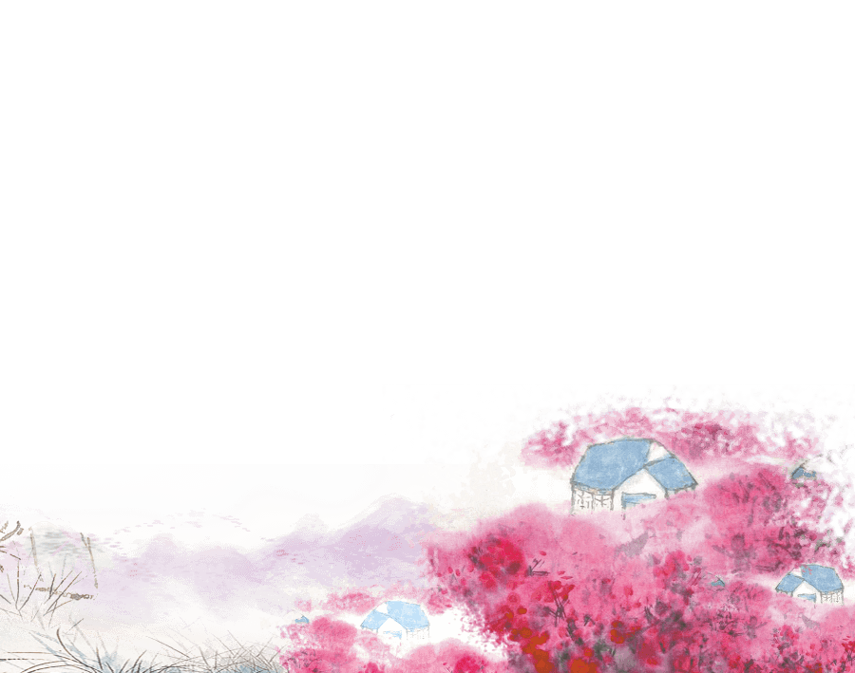





Slide 3


Xác định được vị trí địa lí, một số địa danh trên lược đồ. Xác định được một số địa danh tiêu biểu (ví dụ: dãy núi Hoàng Liên Sơn, đỉnh Phan-xi-păng, cánh cung Sông Gâm, cao nguyên Mộc Châu, cao nguyên Sơn La...) của vùng Trung du và miền núi Bắc Bộ trên bản đồ hoặc lược đồ.
1
2
Quan sát lược đồ, tranh ảnh, mô tả được một trong những đặc điểm thiên nhiên (ví dụ: địa hình, khí hậu, sông ngòi, ...) của vùng Trung du và miền núi Bắc Bộ.
3
Nêu được một cách đơn giản ảnh hưởng của vị trí địa lí, địa hình, khí hậu, sông ngòi đối với đời sống và sản xuất của người dân ở vùng Trung du và miền núi Bắc Bộ.
3
Đưa ra được một số biện pháp bảo vệ thiên nhiên và phòng chống thiên tai ở vùng Trung du và miền núi Bắc Bộ.

Slide 4


1

Slide 5


Slide 6

Bài hát nói về vùng nào của nước ta?
Nêu hiểu biết của em về vùng đất đó.
Notes:
Hương Thảo: Zalo 0972.115.126. Các nick khác đều là giả mạo, ăn cắp chất xám

Slide 7

2
Notes:
Hương Thảo: Zalo 0972.115.126. Các nick khác đều là giả mạo, ăn cắp chất xám

Slide 8


Hương Thảo: Zalo 0972.115.126
1. Vị trí địa lý

Slide 9

Cách xác định hướng, vị trí trên lược đồ.
Tây Bắc
Bắc
Đông Bắc
Tây
Đông
Tây Nam
Đông Nam
Nam

Slide 10
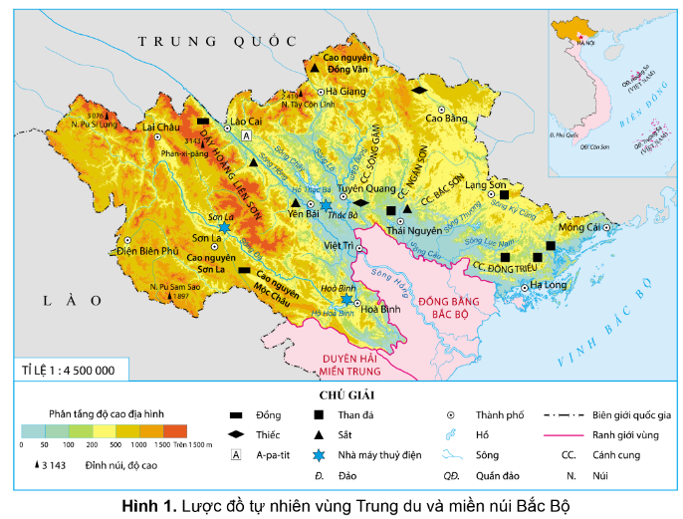

Quan sát lược đồ hình 1 trang 15 SGK, em hãy:
Chỉ ranh giới của vùng Trung du và miền núi Bắc Bộ trên hình 1.
Cho biết vùng Trung du và miền núi Bắc Bộ tiếp giáp với những vùng nào, quốc gia nào?
Notes:
Hương Thảo: Zalo 0972.115.126. Các nick khác đều là giả mạo, ăn cắp chất xám

Slide 11
Ranh giới của vùng Trung du và miền núi Bắc Bộ
Các vùng tiếp giáp với vùng Trung du và miền núi Bắc Bộ
Các quốc gia tiếp giáp với vùng Trung du và miền núi Bắc Bộ

Slide 12

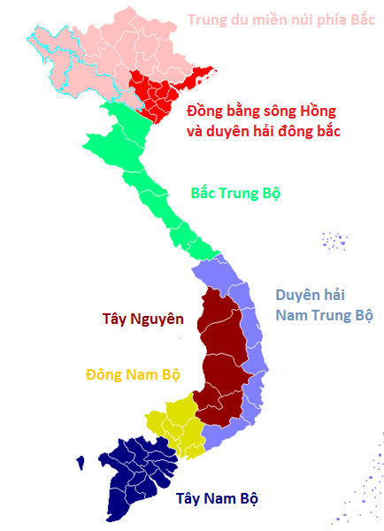
Trung du và miền núi Bắc Bộ là vùng lãnh thổ nằm ở phía Bắc nước ta.

Slide 13
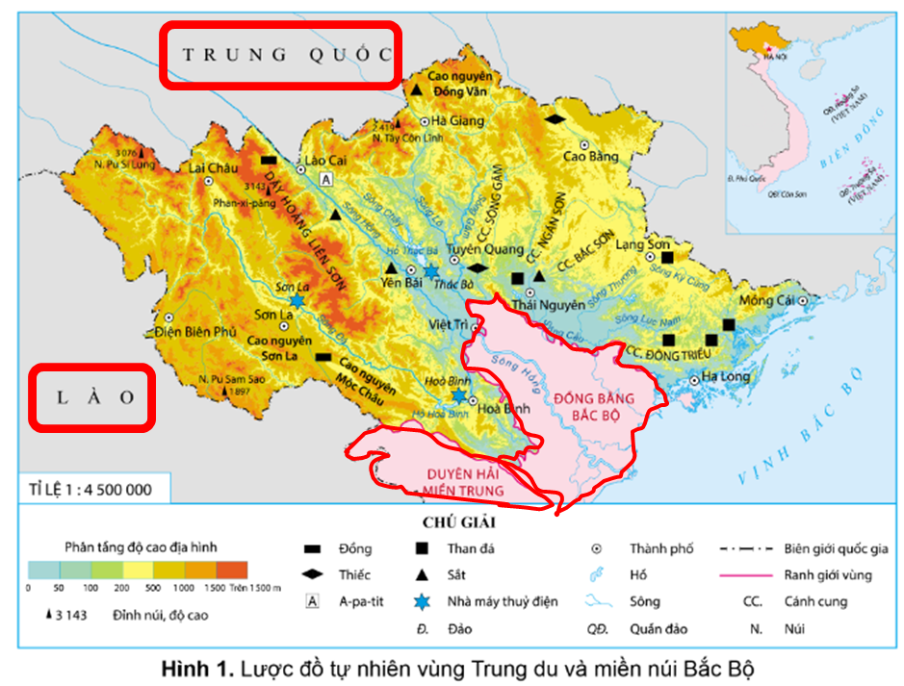
Vùng tiếp giáp các quốc gia: Trung Quốc, Lào; tiếp giáp các vùng: Đồng bằng Bắc Bộ, Duyên hải miền Trung.

Slide 14

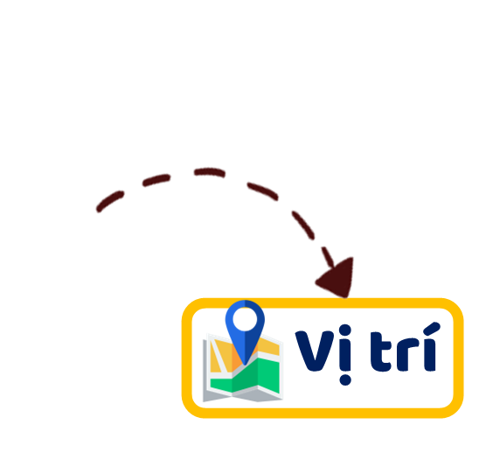


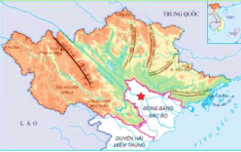
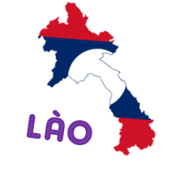








Vùng Trung du và miền núi Bắc bộ
Notes:
Hương Thảo: Zalo 0972.115.126. Các nick khác đều là giả mạo, ăn cắp chất xám

Slide 15
Hương Thảo: Zalo 0972.115.126
2. Đặc điểm thiên nhiên

Slide 16

Địa hình
Đọc thông tin và quan sát hình 1, em hãy:
Xác định vị trí dãy Hoàng Liên Sơn, đỉnh Phan-xi-păng (Fansipan), cao nguyên Mộc Châu.
Mô tả địa hình vùng Trung du và miền núi Bắc Bộ.
Thảo luận nhóm 4

Slide 17

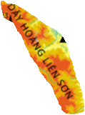


- Xác định trên lược đồ: dãy núi Hoàng Liên Sơn, đỉnh Phan-xi-păng và cao nguyên Mộc Châu.
Dãy núi Hoàng Liên Sơn
Đỉnh Phan-xi-păng
Cao nguyên Mộc Châu

Slide 18
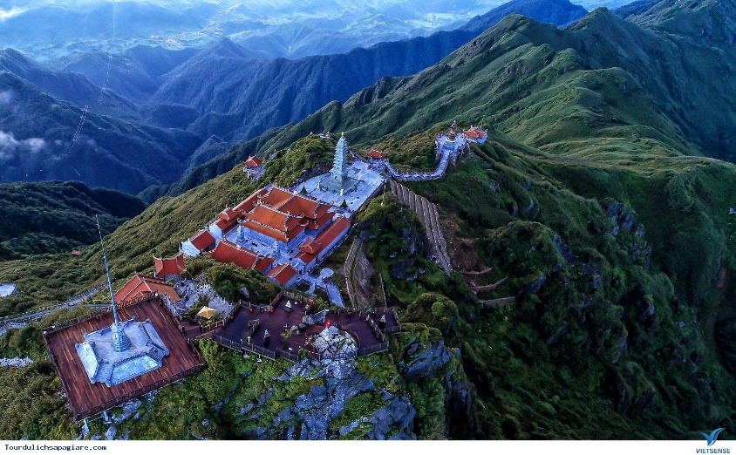
Vùng Trung du và miền núi Bắc Bộ có dãy Hoàng Liên Sơn cao, đồ sộ nhất nước ta và các dãy núi thấp hình cánh cung.
Dãy núi Hoàng Liên Sơn

Slide 19
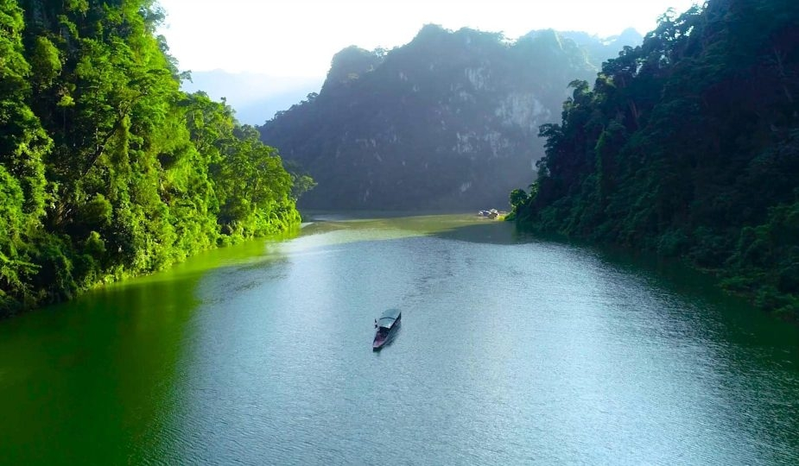
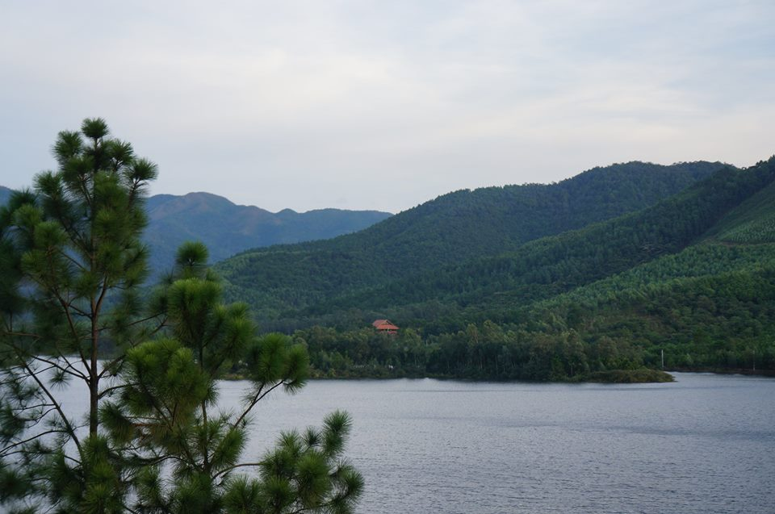
Một số dãy núi hình cánh cung: Sông Gâm, Ngâm Sơn, Bắc Sơn, Đông Triều
Sông Gâm
Đông Triều

Slide 20
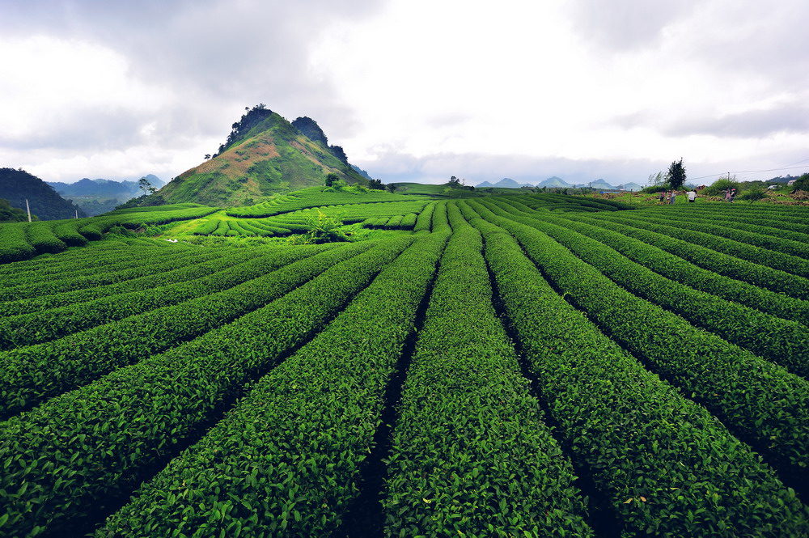
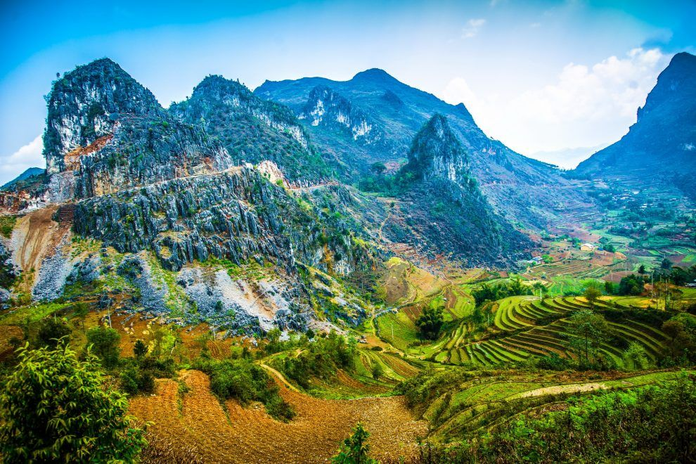
Ngoài ra, nơi đây còn có vùng trung du với các đồi dạng bát úp và nhiều cao nguyên nổi tiếng.
Cao nguyên Mộc Châu
Cao nguyên Đồng Văn

Slide 21
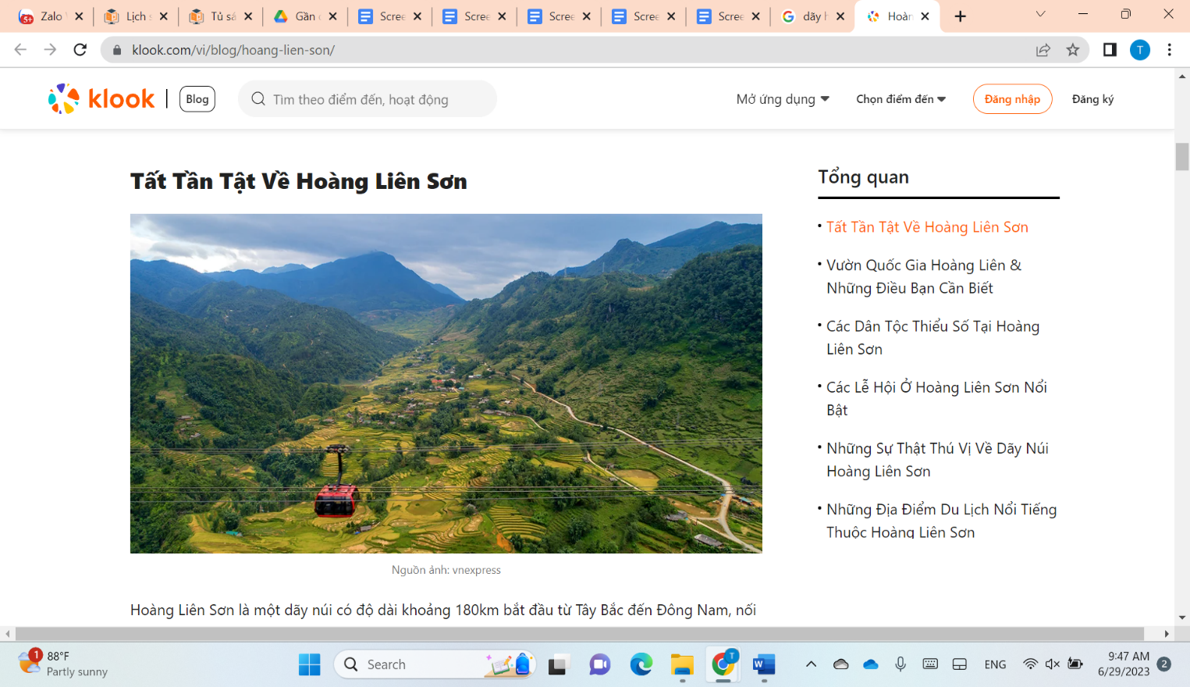
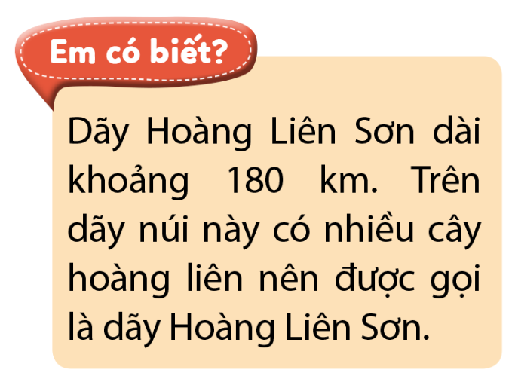


Slide 22

Hương Thảo: Zalo 0972.115.126
3

Slide 23




Trò chơi: Hành Trình Xuyên Việt
Các em hãy hoàn thành các thử thách để đi du lịch vòng quay đất nước Việt Nam nhé!
Notes:
Hương Thảo: Zalo 0972.115.126. Các nick khác đều là giả mạo, ăn cắp chất xám

Slide 24
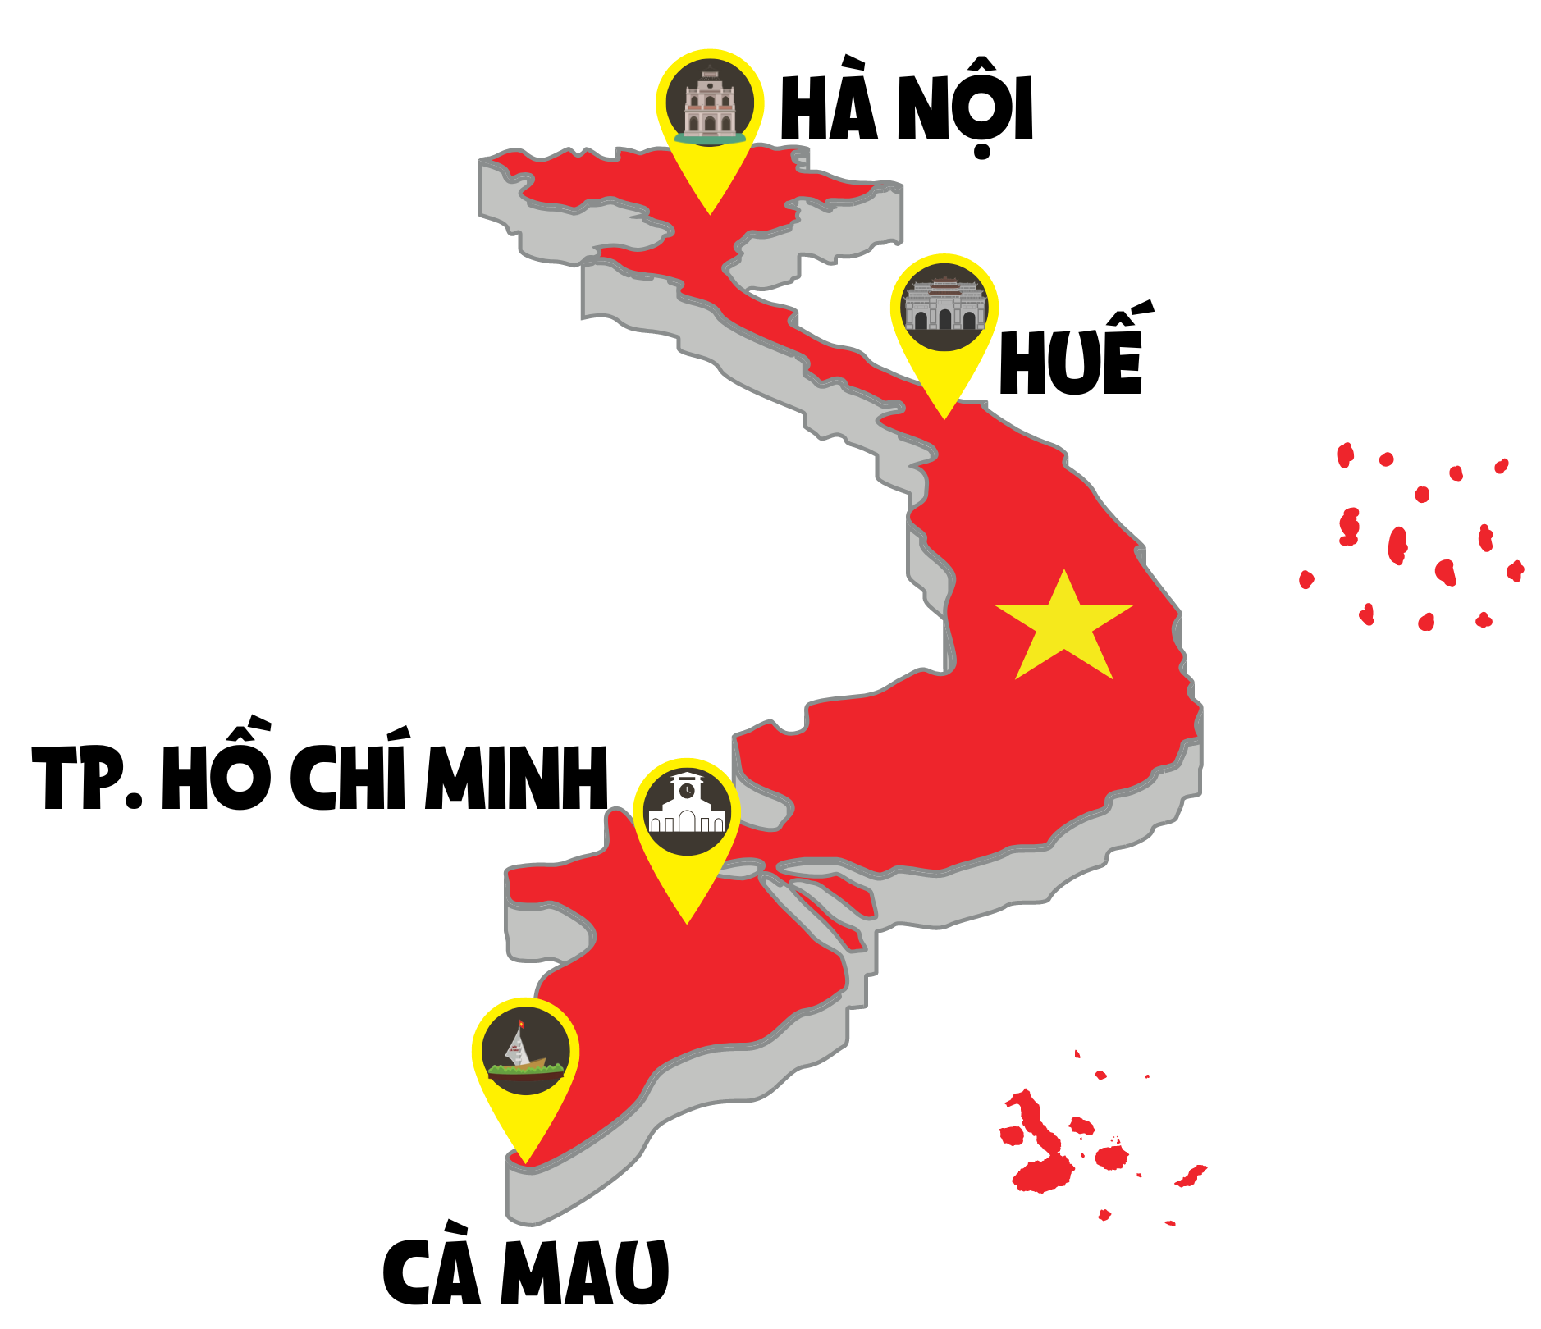

Slide 25


Slide 26



Trung du và miền núi Bắc Bộ là vùng lãnh thổ nằm ở phía nào của Việt Nam?
Đáp án: Phía Bắc

Slide 28

Kể tên các quốc gia tiếp giáp với vùng Trung du và miền núi Bắc Bộ?
Đáp án: Lào, Trung Quốc

Slide 30

Trung du và miền núi Bắc Bộ bao gồm phần đất liền rộng lớn và vùng biển ở phía Tây Nam. Đúng hay sai?
Đáp án: Sai (Đông Nam)
Notes:
Hương Thảo: Zalo 0972.115.126. Các nick khác đều là giả mạo, ăn cắp chất xám

Slide 31



Slide 32





Hương Thảo: Zalo 0972.115.126
Notes:
Hương Thảo: Zalo 0972.115.126. Các nick khác đều là giả mạo, ăn cắp chất xám

